Slide 1
Sladkovodní ryba v české gastronomii
odborný workshop
5. května 2021

Slide 2
„Kulturní tradice českého rybářství ve světle jejího využití v cestovním ruchu a krajinotvorbě“ (DG18P02OVV057)
projekt Ministerstva kultury ČR (NAKI II)

Slide 3
Program workshopu
1. Úvod: Aktivity projektu Ryba (Vysoká škola hotelová v Praze)
2. Přednášky (13:15 – 13:45 hod)
- Kvalita a sezónní dostupnost sladkovodní ryby v české gastronomii (Eduard Levý, Jihočeská univerzita v Českých Budějovicích),
- Nabídka rybích pokrmů v české gastronomii (Martin Pop, Vysoká škola hotelová v Praze).
3. Prezentace rybích pokrmů a způsobů jejich přípravy (13:45 - 14:45 hod)
4. Diskuse a hodnocení (14:45 – 15:15 hod)

Slide 4
Úvod
RYBA
Restaurace
Kultura
Ekonomika
Krajina
Retail
Konzument
(host)
Eventy
…
Cestovní ruch

Slide 5
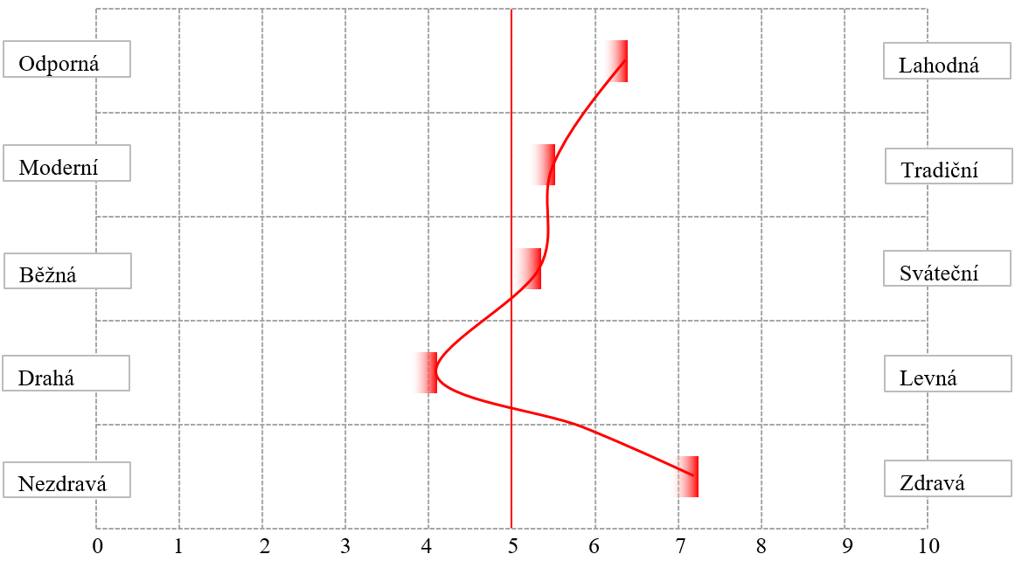
Jak rybu vnímá český konzument?
zdroj: připravovaná monografie, vlastní zpracování

